Slide 1
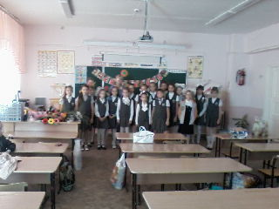
Из опыта работы с детьми с ОВЗ в начальной школе. Родионова Любовь Викторовна, учитель начальных классов МБОУ СОШ №3, г.Бийска.

Slide 2
Инклюзивное образование – это процесс совместного воспитания и обучения лиц с ОВЗ и нормально развивающихся сверстников.

Slide 3
Целью инклюзивного образования является преодоление социальных, физиологических и психологических барьеров на пути приобщения ребенка с ОВЗ к общему образованию, введение его в культуру, приобщение к жизни в социуме.

Slide 4
Инклюзивное образование призвано решить следующие задачи: 1.Создание адаптивной образовательной среды. 2.Обеспечение индивидуального педагогического подхода к ребенку с ОВЗ с учетом специфики и выраженности нарушения развития, социального опыта, индивидуальных и семейных ресурсов. 3.Построение обучения особым образом – с выделением специальных задач, разделов содержания обучения, а также методов, приемов и средств достижения тех образовательных задач, которые в условиях нормы достигаются традиционными способами.

Slide 5
Ожидаемые результаты: 1. Выход детей с ОВЗ из состояния изолированности от общества. 2. Реализация конституционных прав детей с ОВЗ на образование в соответствии с их возможностями. 3. Получение ими образования в соответствии с индивидуальными возможностями. 4. Реализация себя в обществе. 5. Повышение качества жизни.

Slide 6
1. Индивидуальный учебный план и индивидуальная образовательная программа учащегося – ребенка с ОВЗ. 2. Социальная реабилитация ребенка с ОВЗ в образовательном учреждении и вне него. 3. Психолого-педагогический консилиум образовательного учреждения. 4. Индивидуальная психолого-педагогическая карта развития ребенка с ОВЗ. 5. Портфолио учащегося – ребенка с ОВЗ.

Slide 7
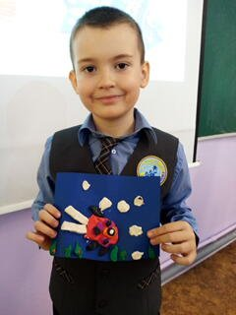
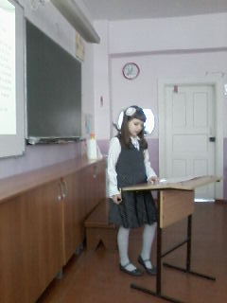
Группа школьников с ОВЗ: с нарушениями слуха, зрения, речи, опорно-двигательного аппарата, интеллекта, с выраженными расстройствами эмоционально-волевой сферы, с задержкой и комплексными нарушениями развития, расстройствами аутического синдрома.

Slide 8
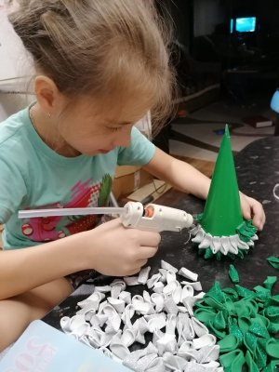
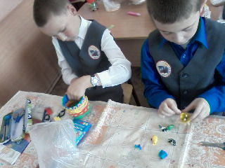
1.Деятельностный подход. 2. Проблемное обучение. 3. Коммуникативные навыки как условие социализации. 4. Игровой компонент .

Slide 9
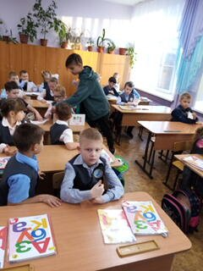
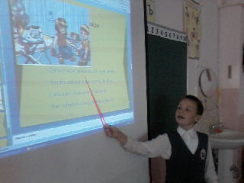
5.Совместное групповое обучение. 6. Взаимное обучение сверстников. 7. Дифференцированные индивидуальные задания. 8. Задания на развитие психических процессов. 9. Задания на развитие мелкой моторики. 10. Здоровьесберегающие технологии. 11. Использование ИКТ .

Slide 10
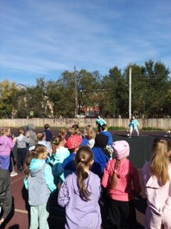
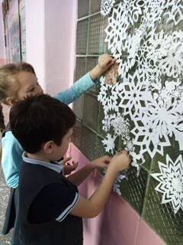
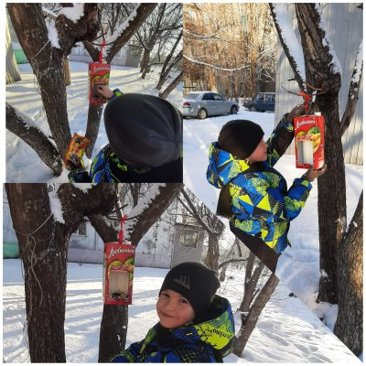
Воспитательная работа вовлекать в воспитательную работу ( призывать к участию в классных и школьных мероприятиях),во внеурочную деятельность, дополнительное образование.

Slide 11
Работа с родителями Наиболее эффективными среди форм индивидуального воздействия считаю: совместное обсуждение с родителями хода и результатов коррекционной работы; анализ возможных причин незначительного продвижения в работе и совместная выработка рекомендаций по преодолению негативных тенденций в развитии ребенка; индивидуальные практикумы по обучению родителей совместным формам деятельности с ребенком, носящие коррекционную направленность.

